Slide 1
Enw: Johanna Mead
Teitl y wers: Amser Meddyg!
Nod y wers: dysgu am afiechydon
Blwyddyn: 4,5
Targedau Iaith Personol: ynganiad mwy o ferfau .
Ffocws Iaith / Patrymau: “Beth sy’n bod arnat ti?” “Mae ______ arna i.”
Gwybodaeth flaenorol: Mae pen tost gyda fi. Mae bola tost gyda fi. Mae trwyn tost gyda fi. Mae clustiau tost gyda fi. Rydw i eisiau.. Bore da Sut wyt ti.. Ga i helpu ti?
Gweithgareddau: Gêm – bando pen. Canu cân. Darllen y sgwrs – gyda’n gilydd. Gêm - chwarae rôl mewn ystafell feddyg Kahoot - cywiriadau
Geirfa: Gwael , Cas, Trwm , Uchel annwyd, dannodd, feirws, peswch, ffliw, gwres.

Slide 2
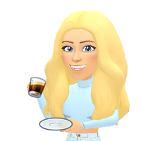
Clinig Feddygon
Dydd Iau 29ain o Ionawr

Slide 3
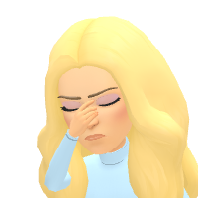
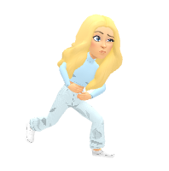


Mae trwyn tost gyda fi.
Mae bola tost gyda fi.
Mae pen tost gyda fi.
Mae clustiau tost gyda fi.
Notes:
rydych chi'n gwybod y rhain. rydyn ni wedi dysgu “mae trwyn tost gyda fi” = Meddiant
Heddiw, mae rhaid i chi ddim defnyddio “gyda fi”. Wahanol batrymau.
Rwy’n siŵr, boddoch chi’n ffantastig gyda’r Gwaith newydd.

Slide 4
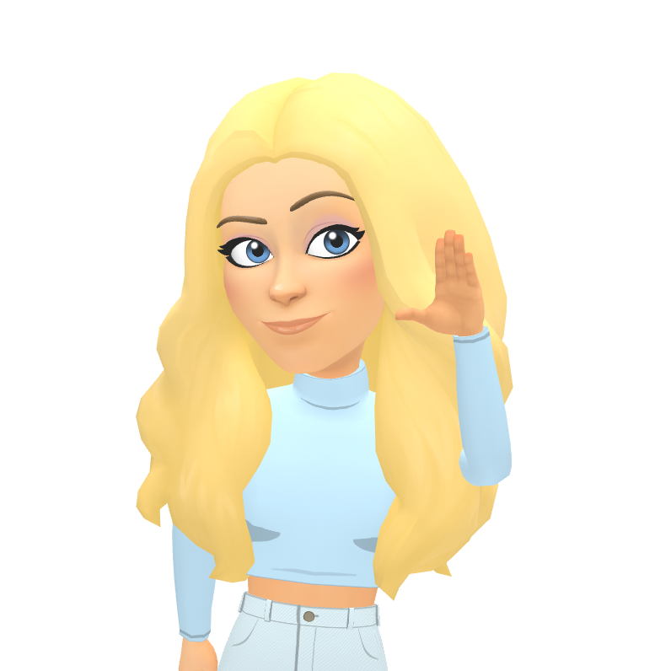

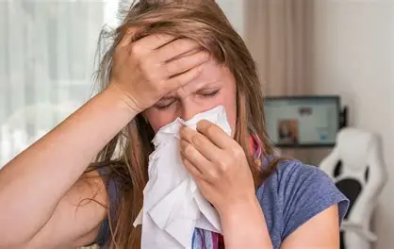
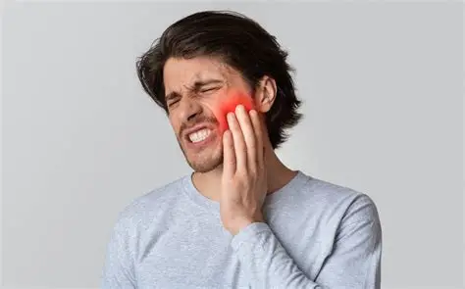
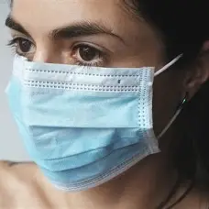
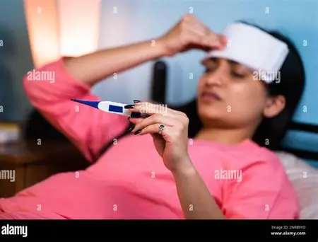

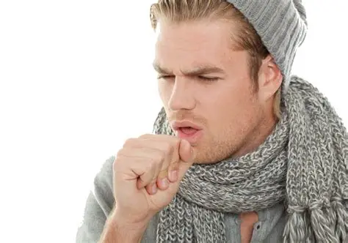
Geirfa Newydd
Beth sy’n bod arnat ti?

Slide 5
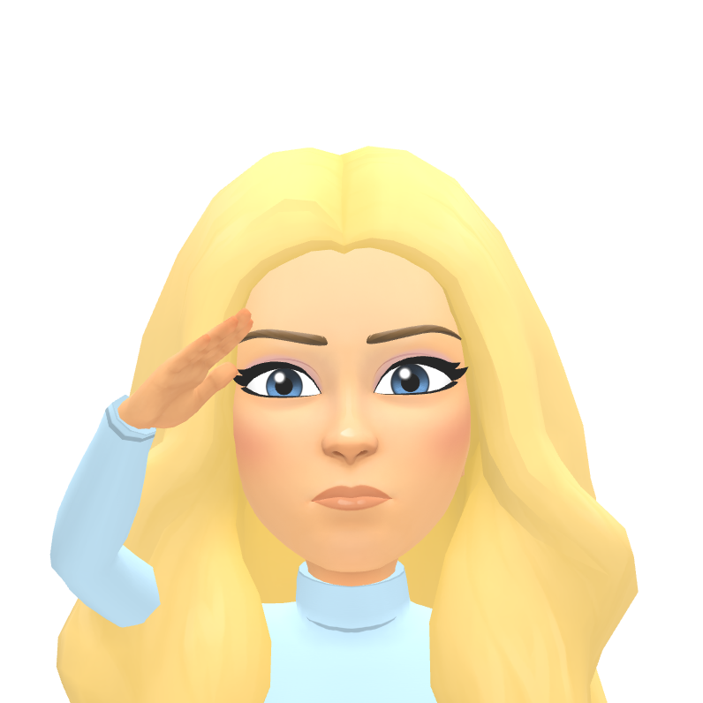
Bocs Bendigedig
Gwael – bad
Cas – nasty
Trwm – heavy
Uchel - high

Slide 6
Mae annwyd arna i. (trwm)
Mae'r ddannodd arna i.
Mae feirws arna i.
(Gwael)
Mae gwres arna i.
(uchel)
Mae’r ffliw arna i.
Mae peswch arna i.
(cas)

Slide 7
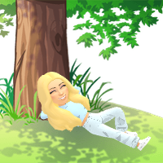
Mae hi’n amser canu!
Beth sy’n bod arnat ti?
Arnat ti? Arnat ti?
Beth sy’n bod arnat ti?
Mae annwyd arna i.
Beth sy’n bod arnat ti?
Arnat ti? Arnat ti?
Beth sy’n bod arnat ti?
Mae’r ffliw arna i.
Beth sy’n bod arnat ti?
Arnat ti? Arnat ti?
Beth sy’n bod arnat ti?
Mae peswch arna i.
Beth sy’n bod arnat ti?
Arnat ti? Arnat ti?
Beth sy’n bod arnat ti?
Mae feirws arna i.

Slide 8
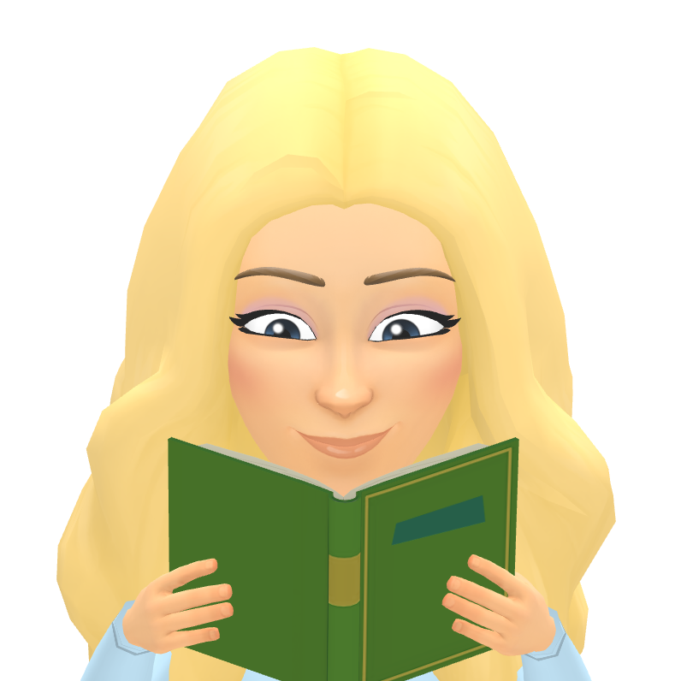
Meddyg: Helo Mari! Ga i helpu ti heddiw?
Mari: O, Meddyg Jones, dw i’n sâl iawn heddiw.
Meddyg: Beth sy’n bod?
Mari: Mae pen tost gyda fi. Mae trwyn tost gyda fi. A, mae clystiau tost gyda fi.
Meddyg: O na, dyna drueni! Beth sy’n bod arnat ti?
Mari: Dw i’n meddwl, mae annwyd arna i.
Meddyg; Wyt ti eisiau moddion?
Mari: Ydw, os gweli di’n dda. Tata Meddyg!

Slide 9
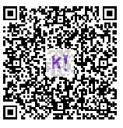

Hwre! Amser gêm!
Notes:
Sganiwch y cod a defnyddiwch eich ffôn
Ydych chi’n barod bawb? Rich – wyt ti’n barod?
Hoffwn i ddechrau’r em nawr.

Slide 10
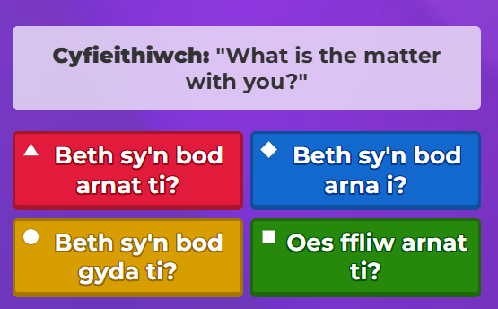
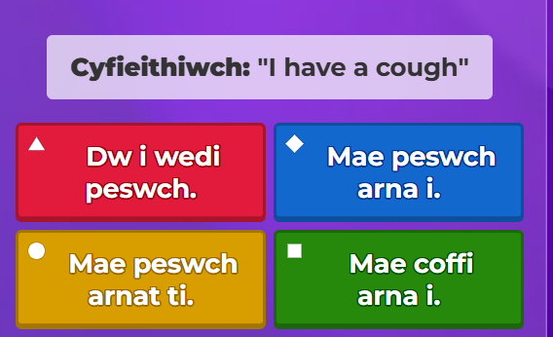
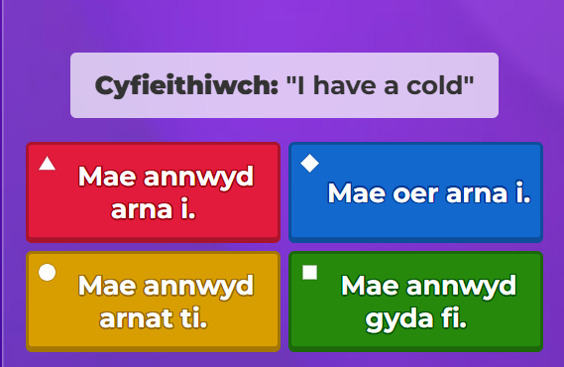
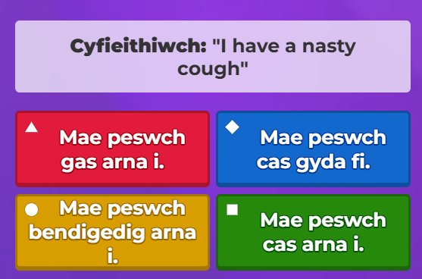

Slide 11

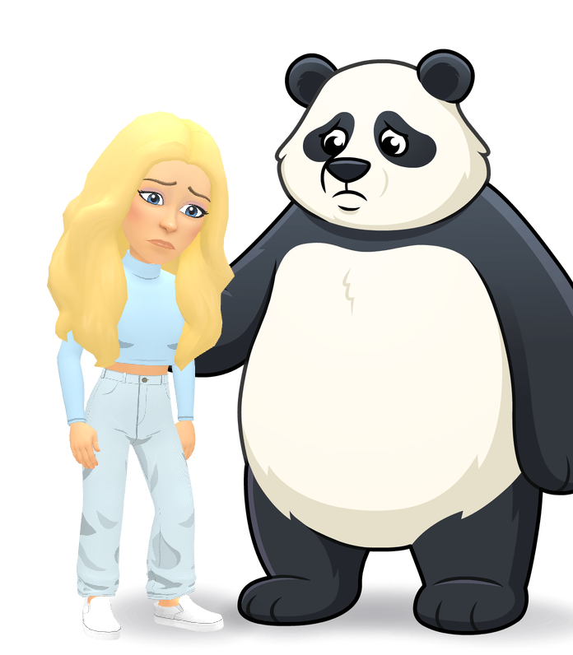
Beth ydych chi wedi’i ddysgu heddiw?

